Slide 1

Del enfriamiento de la cerveza a la inteligencia artificial
Nathalia Castiblanco

Slide 2
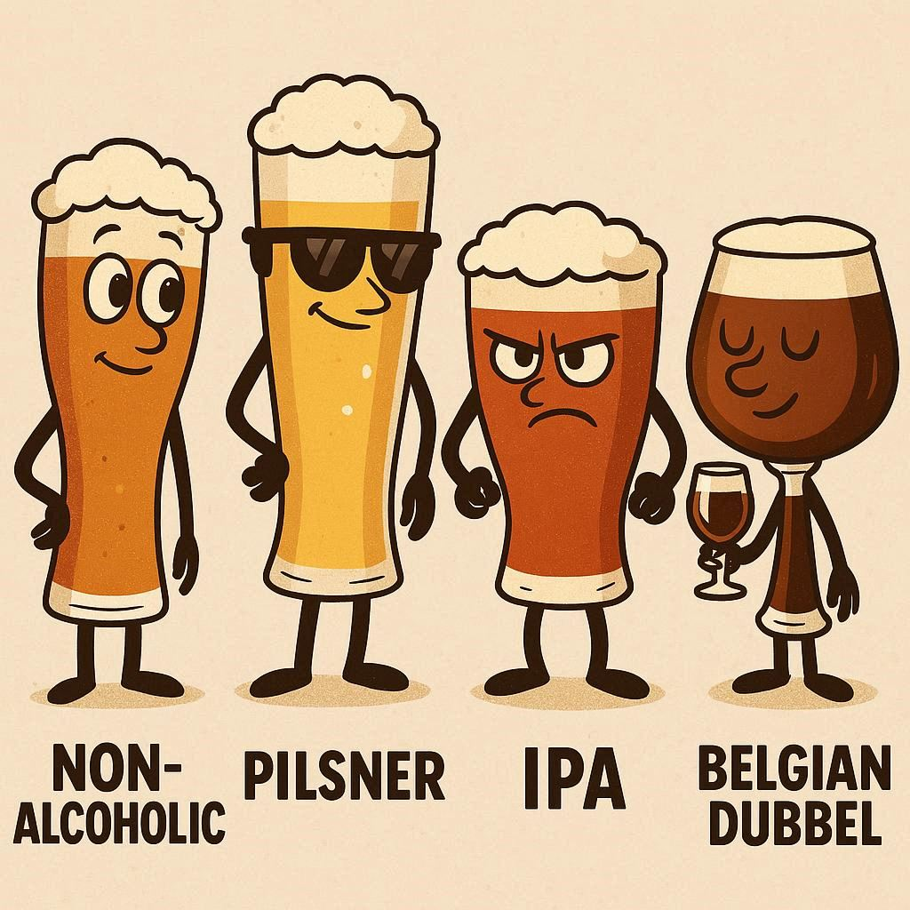
¿Sabes a que temperatura deberías tomar tu cerveza?
Tipo de cerveza | Temperatura adecuada para beber
Sin alcohol | 3 - 4°c
Pilsners | 4 - 6°c
IPAs | 7 - 10°c
Dubbel belga | 10 - 13°c
Promedio | 6 - 8°c

Slide 3
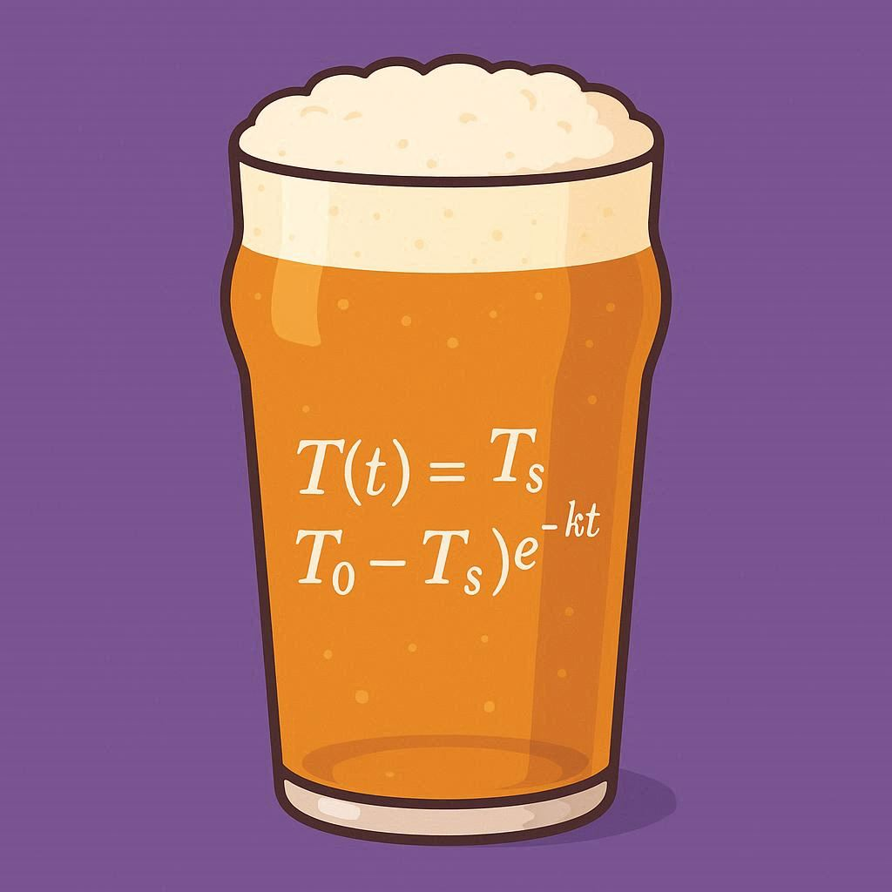
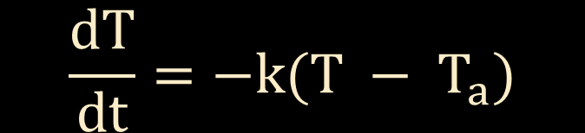
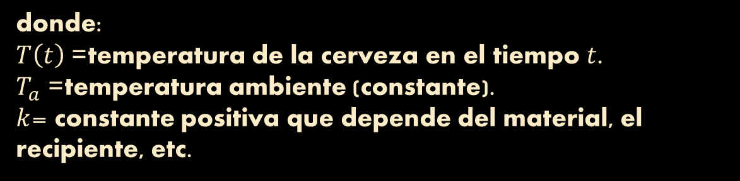
Ley de enfriamiento de newton
La naturaleza tiene prisa al principio, pero luego se relaja. Cuando un objeto más caliente que su entorno se enfría, la velocidad del cambio depende de cuánto más caliente esté
$$\frac{dT}{dt}=−k(T − T_{a})$$
donde:
$T\left(t\right)$= temperatura de la cerveza en el tiempo $t$.
$T_{a}$= temperatura ambiente (constante).
$k$= constante positiva que depende del material, el recipiente, etc.

Slide 4

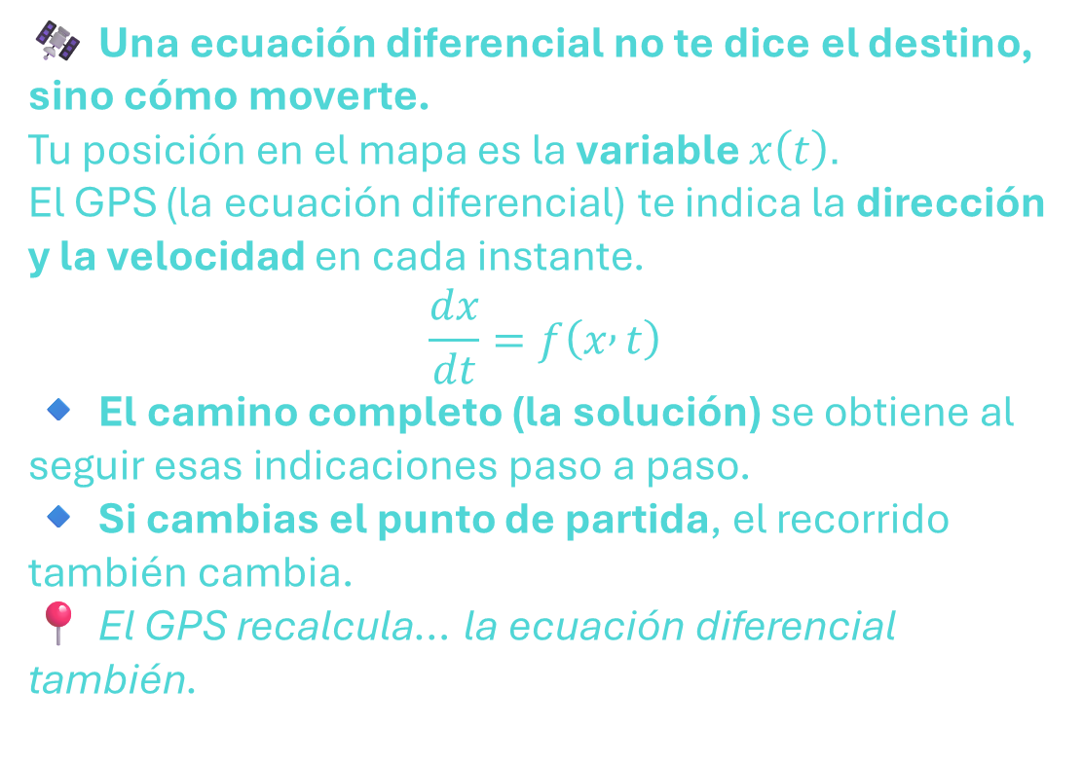
Las ecuaciones diferenciales son como el GPS de las matemáticas
🛰️ Una ecuación diferencial no te dice el destino, sino cómo moverte.
Tu posición en el mapa es la variable $x\left(t\right)$. El GPS (la ecuación diferencial) te indica la dirección y la velocidad en cada instante.
$$\frac{dx}{dt}=f\left(x , t\right)$$
🔹 El camino completo (la solución) se obtiene al seguir esas indicaciones paso a paso. 🔹 Si cambias el punto de partida, el recorrido también cambia.
📍 El GPS recalcula… la ecuación diferencial también.

Slide 5
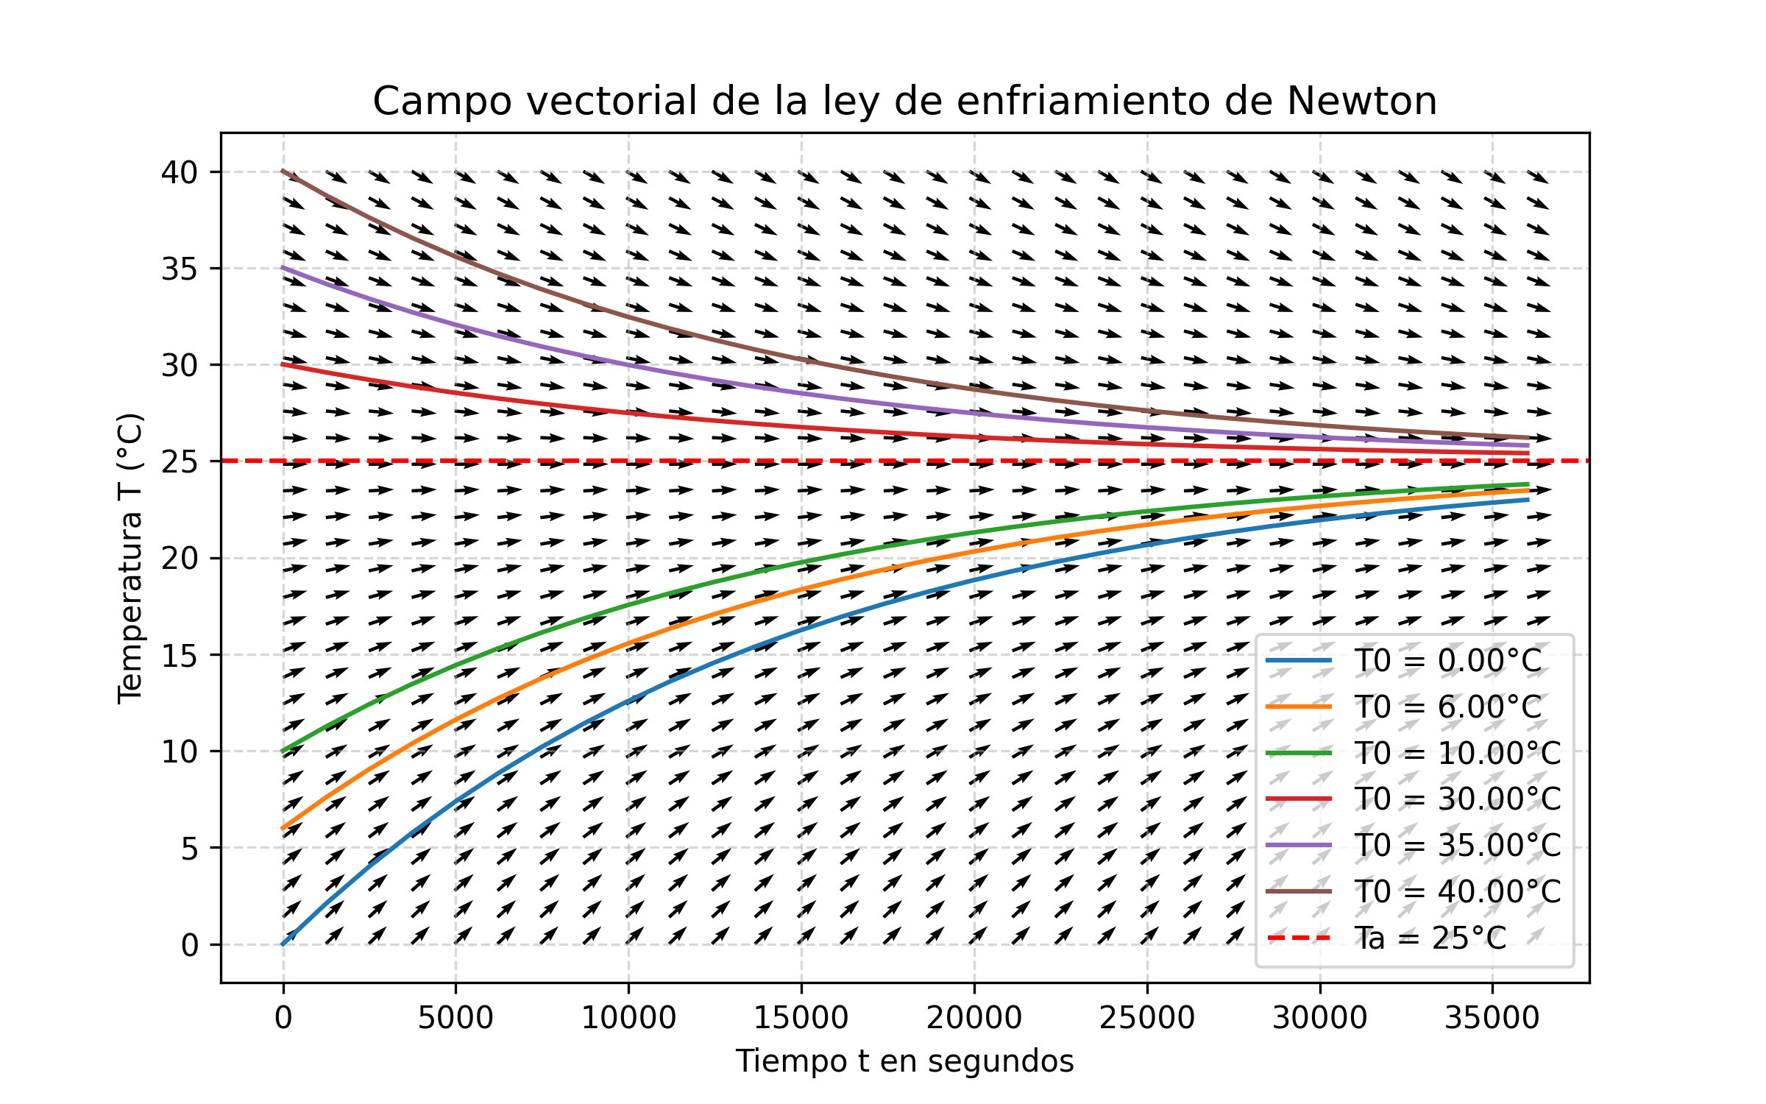
El mapa del GPS: un campo direccional
📍 Muestra hacia dónde y qué tan rápido cambia la variable en cada posición. 🔹 Seguir las flechas paso a paso → es resolver la ecuación diferencial.

Slide 6
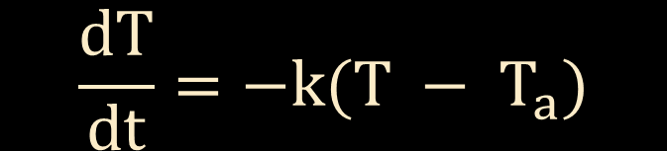
Resolver una ecuación diferencial = encontrar la función que satisface una relación con sus derivadas.
$$\frac{dT}{dt}=−k(T − T_{a})$$
$$T(t)=T_{a}(T − T_{a})e^{−kt}$$
En muchos casos, este proceso requiere técnicas analíticas complejas o incluso no existe una solución exacta, lo que motiva el uso de métodos numéricos.

Slide 7
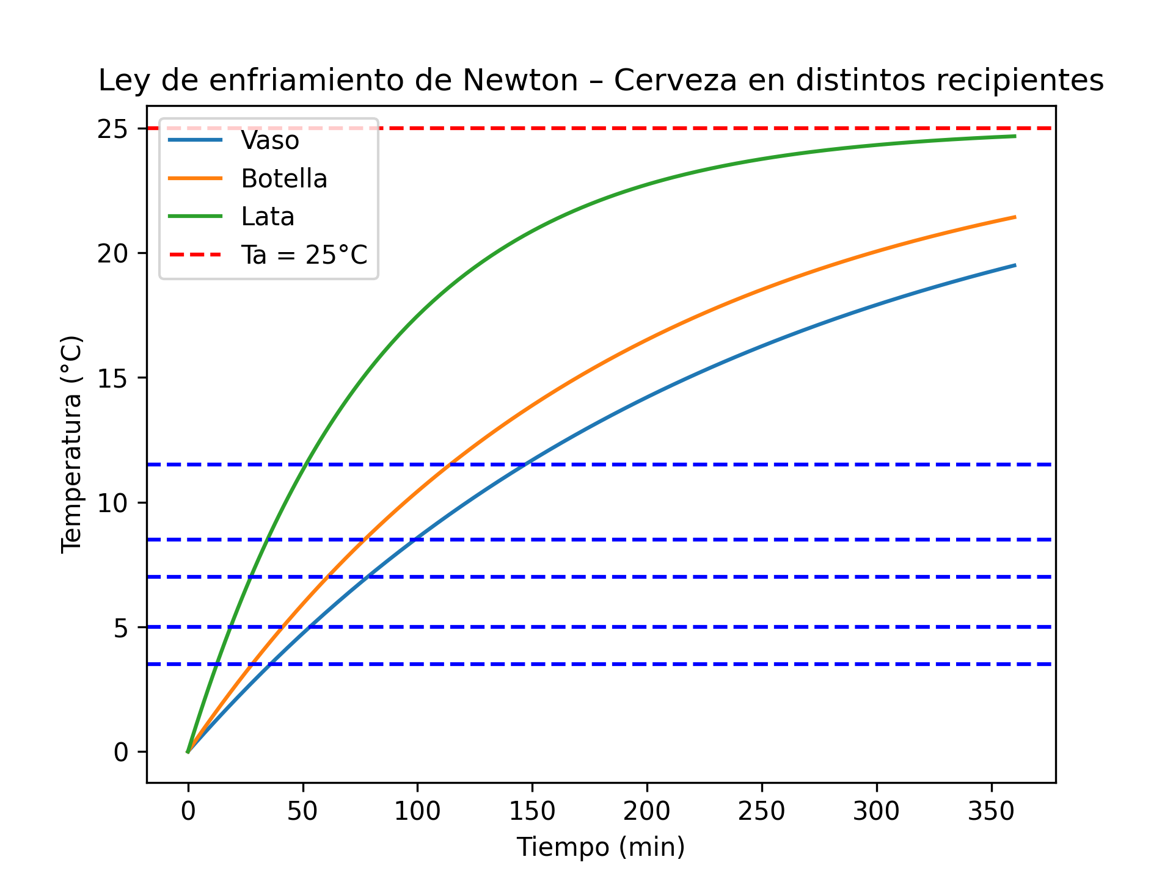

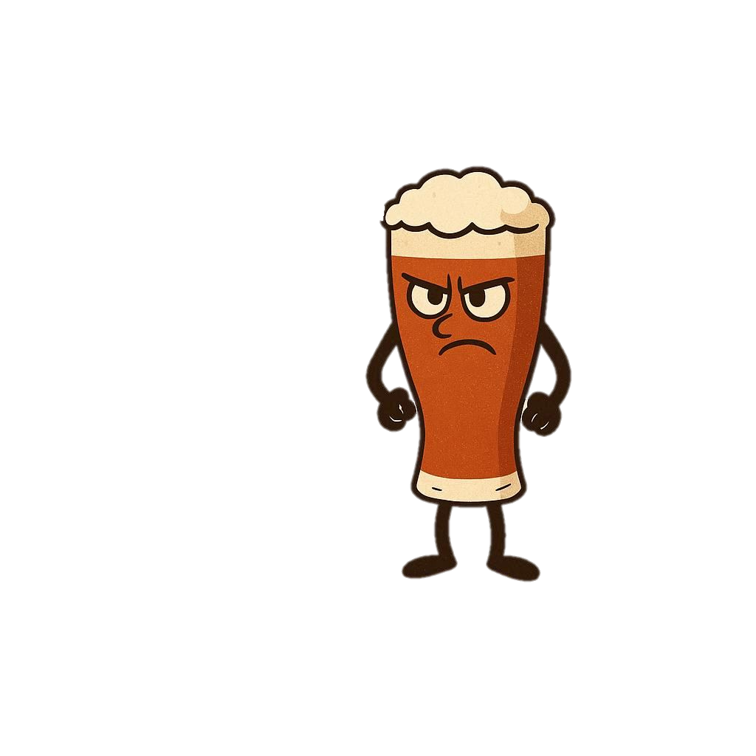

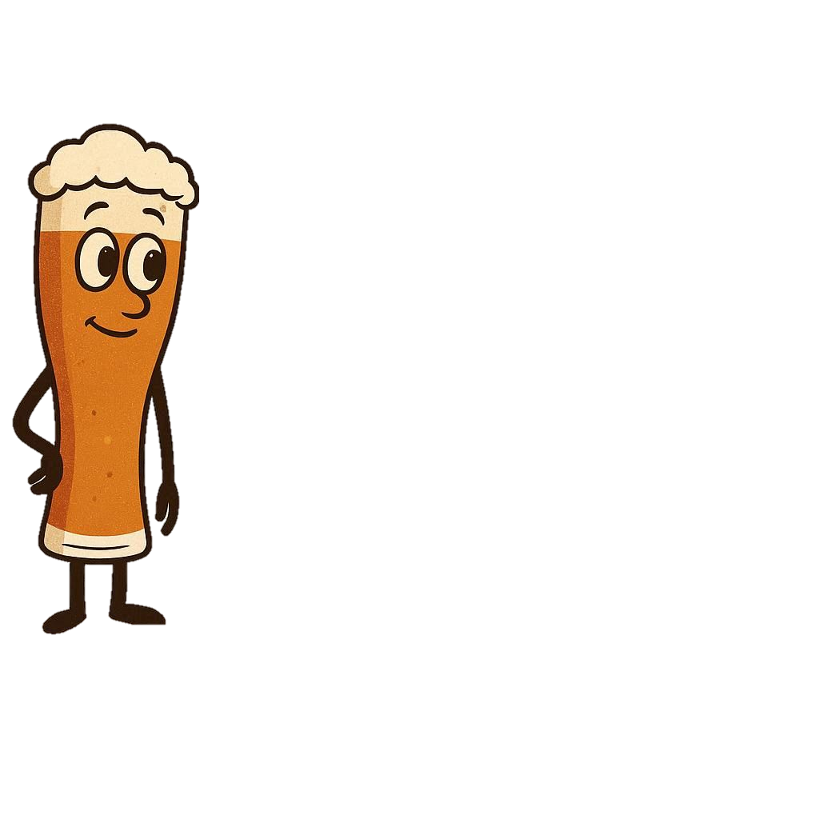

Slide 8
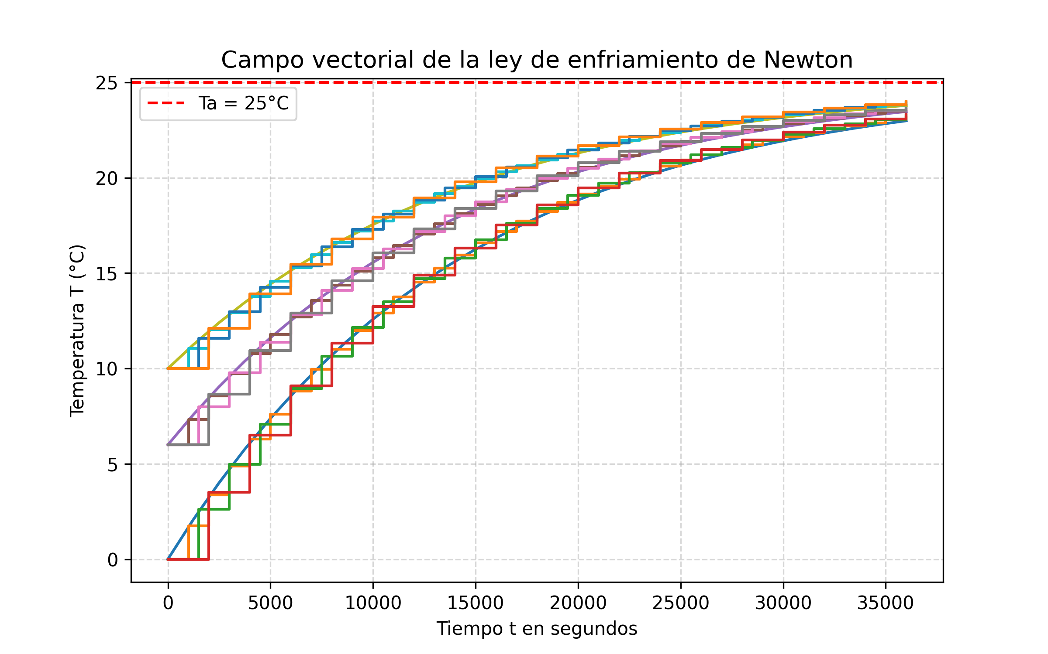
El método de Euler:
“Caminar sin saber el mapa”
A veces no conocemos toda la ruta (la solución), solo la dirección del cambio en cada punto (la derivada).

Slide 9

Tip científico:
¡Enfría tu cerveza más rápido!
¿Sabías que…? Si mezclas agua, hielo y sal, puedes enfriar una bebida mucho más rápido que solo con hielo.
🔬 ¿Por qué funciona?
La sal disminuye el punto de congelación del agua, permitiendo que el hielo derrita más rápido.
Ese proceso absorbe calor del entorno, incluyendo tu cerveza 🍺.
En términos de física: estás aumentando la tasa de transferencia de calor, justo lo que describe la Ley de Enfriamiento de Newton.

Slide 10

Las ecuaciones diferenciales: el poder de entender el cambio
🔹 ¿Por qué son tan poderosas? Porque nos permiten predecir el futuro de un sistema solo conociendo cómo cambia ahora.
💪 Sus “superpoderes”:
🌍 Describen la naturaleza: desde el enfriamiento de un café hasta la expansión del universo.
🧬 Modelan la vida: crecimiento de poblaciones, propagación de virus, dinámica neuronal.
⚙️ Predicen el movimiento: trayectorias, vibraciones, órbitas y flujos.

Slide 11




Ecuación de Schrödinger (Mecánica cuántica)
$$iℏ\frac{∂ψ}{∂t}=−\frac{ℏ^{2}}{2m} ∇^{2} ψ+ V ψ$$
Ecuaciones de Navier–Stokes (Fluidos)
$$ρ\left(\frac{∂v}{∂t}+(v⋅∇)v\right)= −∇p + μ∇^{2}v + f$$
Ecuaciones de Einstein del campo gravitacional
$$R_{μν}−\frac{1}{2}g_{μν}R+ Λg_{μν}= \frac{8 πG}{c^{4}}T_{μν}$$

Slide 12
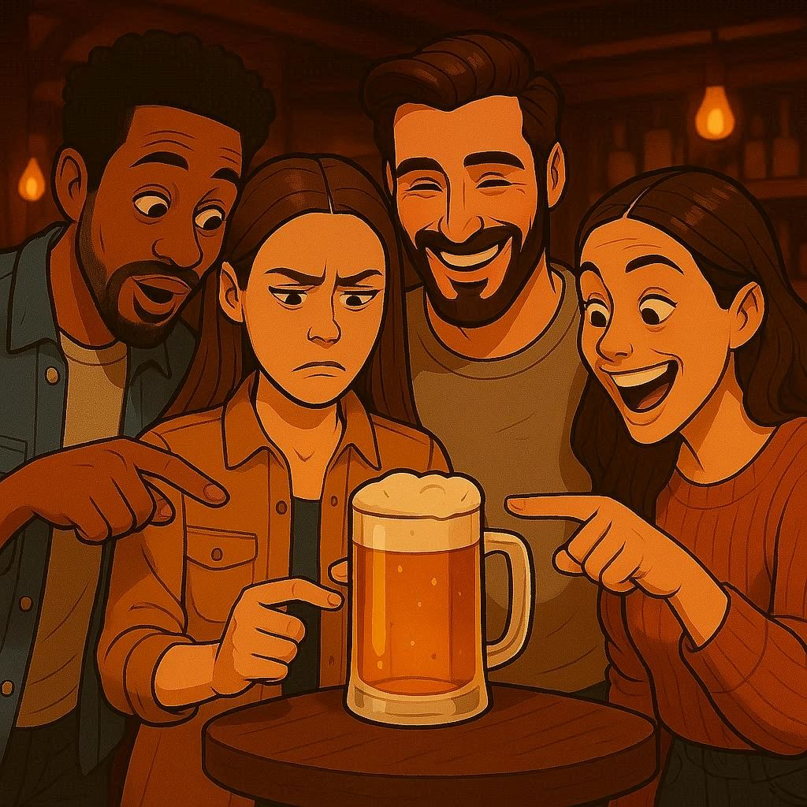
🧠 Red neuronal = grupo de amigos eligiendo una cerveza 🍺
1️⃣ Entradas: Precio, sabor, color, alcohol, opiniones → cada amigo los valora distinto. 2️⃣ Pesos: Cada quien tiene sus gustos → la red ajusta esos “pesos” al aprender. 3️⃣ Capa oculta: Opiniones intermedias (“me gusta la IPA”, “la Pilsner es barata”). 4️⃣ Activación: Solo recomiendan si les gusta lo suficiente. 5️⃣ Salida: Deciden juntos cuál cerveza comprar 🍻 6️⃣ Retroalimentación: Si no les gustó, ajustan sus preferencias para la próxima.

Slide 13
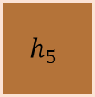
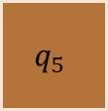
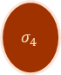
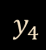

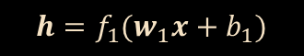
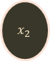
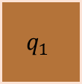
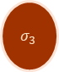
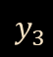
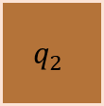
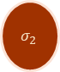
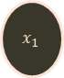
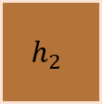
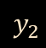
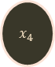
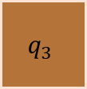
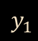

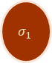

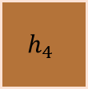
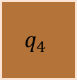
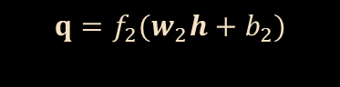

Perceptrón multicapa
Capas ocultas
Entradas
$$h_{1}$$
$$q_{1}$$
Salidas
$$x_{1}$$
$$σ_{1}$$
$$y_{1}$$
$$h_{2}$$
$$q_{2}$$
$$x_{2}$$
$$σ_{2}$$
$$y_{2}$$
$$h_{3}$$
$$q_{3}$$
$$x_{3}$$
$$σ_{3}$$
$$y_{3}$$
$$h_{4}$$
$$q_{4}$$
$$x_{4}$$
$$σ_{4}$$
$$y_{4}$$
$$h_{5}$$
$$q_{5}$$
$$y=σ (w_{3}q+b_{3})$$
$$h=f_{1}(w_{1}x+b_{1})$$
$$q=f_{2}(w_{2}h+b_{2})$$

Slide 14
Red neuronal residual
X
Capa de pesos
F(X)
X
identidad
Capa de pesos
+
H(X)=F(X)+X

Slide 15
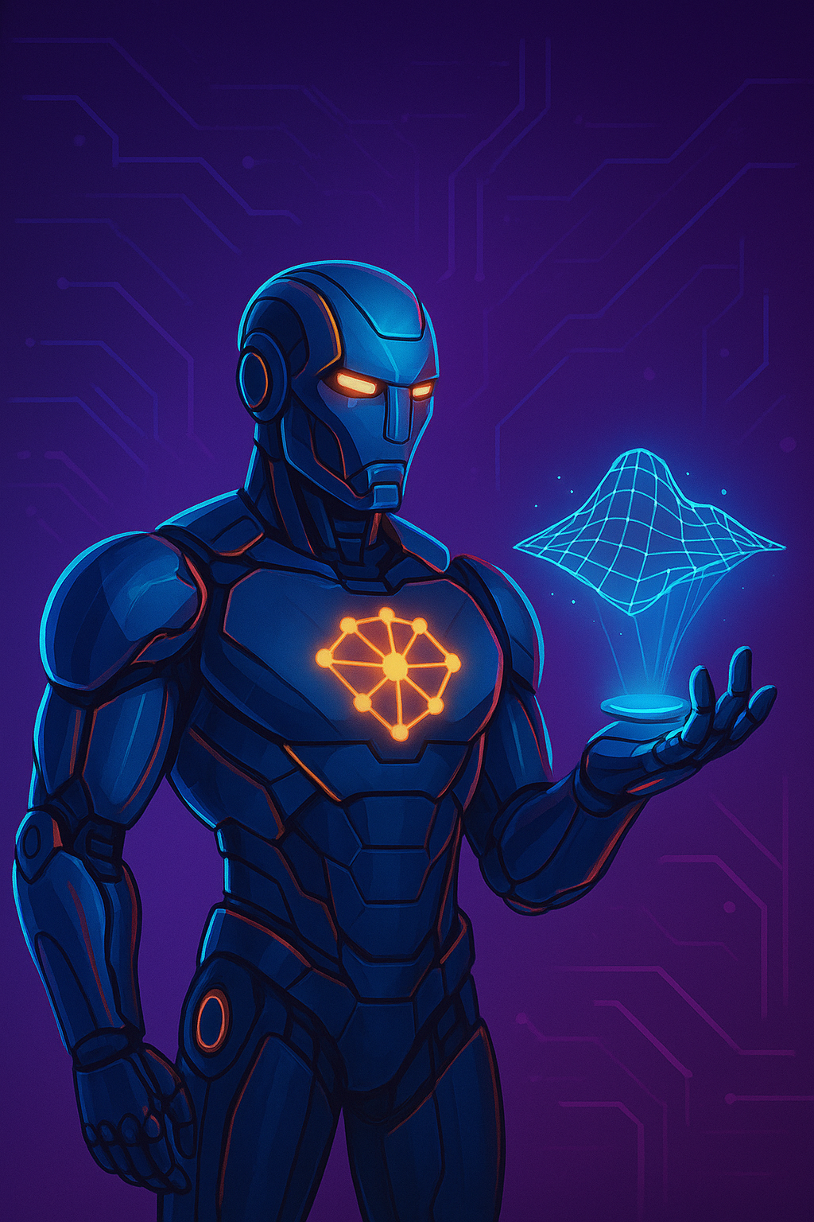
⚡ Los poderes de una red neuronal 🧠
🔹 Aprende de la experiencia: Cuantas más cervezas (datos) prueba, ¡mejor elige! 🍺
🔹 Encuentra patrones ocultos: Detecta relaciones que ni nosotros vemos 👀
🔹 Se adapta y mejora: Si cambian las condiciones, ajusta sus “gustos” (pesos) 🔄
🔹 Es versátil: Sirve para reconocer rostros, traducir idiomas, conducir autos 🚗, ¡y más!
🔹 Inspira nuevos modelos: De aquí nacen ideas como las redes neuronales diferenciales, que unen IA y ecuaciones diferenciales 🧩

Slide 16
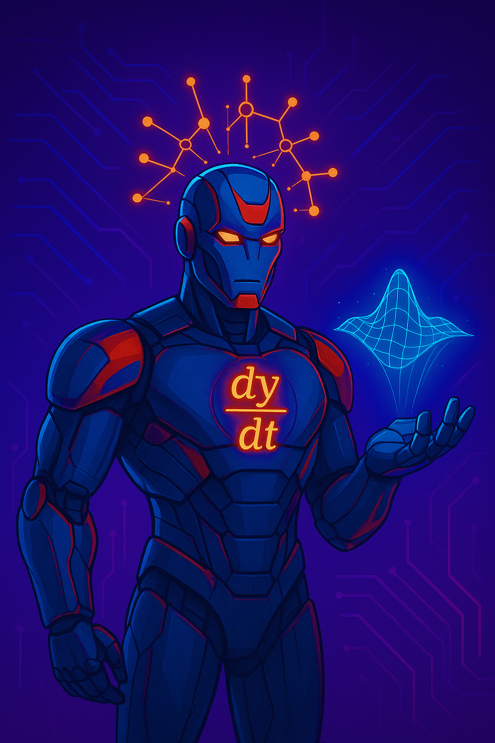
🌌 Lo mejor de ambos mundos
Ecuaciones diferenciales neuronales
🔹 Las ecuaciones diferenciales Describen cómo cambian las cosas paso a paso.
🔹 Las redes neuronales Aprenden a partir de los datos y ajustan sus parámetros.
✨ Combinadas: Nacen las Neural ODEs (Ecuaciones Diferenciales Neuronales), modelos que aprenden las leyes del cambio directamente de los datos.
📈 No solo ajustan puntos: aprenden la dinámica del sistema, como si descubrieran la ecuación oculta que gobierna el fenómeno.

Slide 17
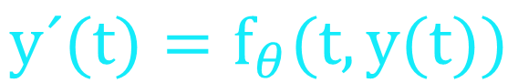
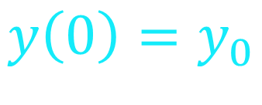
🌌 Lo mejor de ambos mundos
Una ecuación diferencial neuronal es una ecuación diferencial que utiliza una red neuronal para parametrizar el campo direccional.
El ejemplo canónico de una ecuación diferencial ordinaria neuronales
$$y\left(0\right)=y_{0}$$
$$y´(t)=f_{θ}(t,y(t))$$

Slide 18
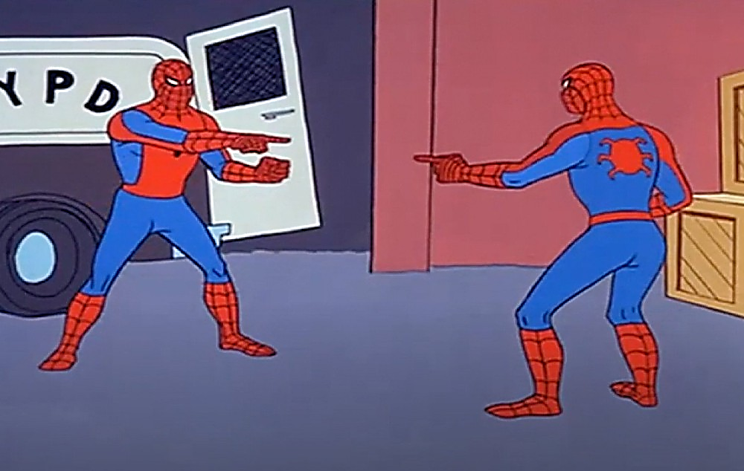
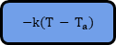
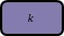
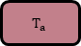
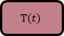
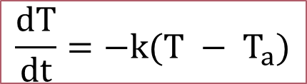
$$\frac{dT}{dt}=−k(T − T_{a})$$
$$T(t)$$
Entrada
$$T_{a}$$
-
x
-
$$−k(T − T_{a})$$
Salida
Parámetros
$$k$$

Slide 19
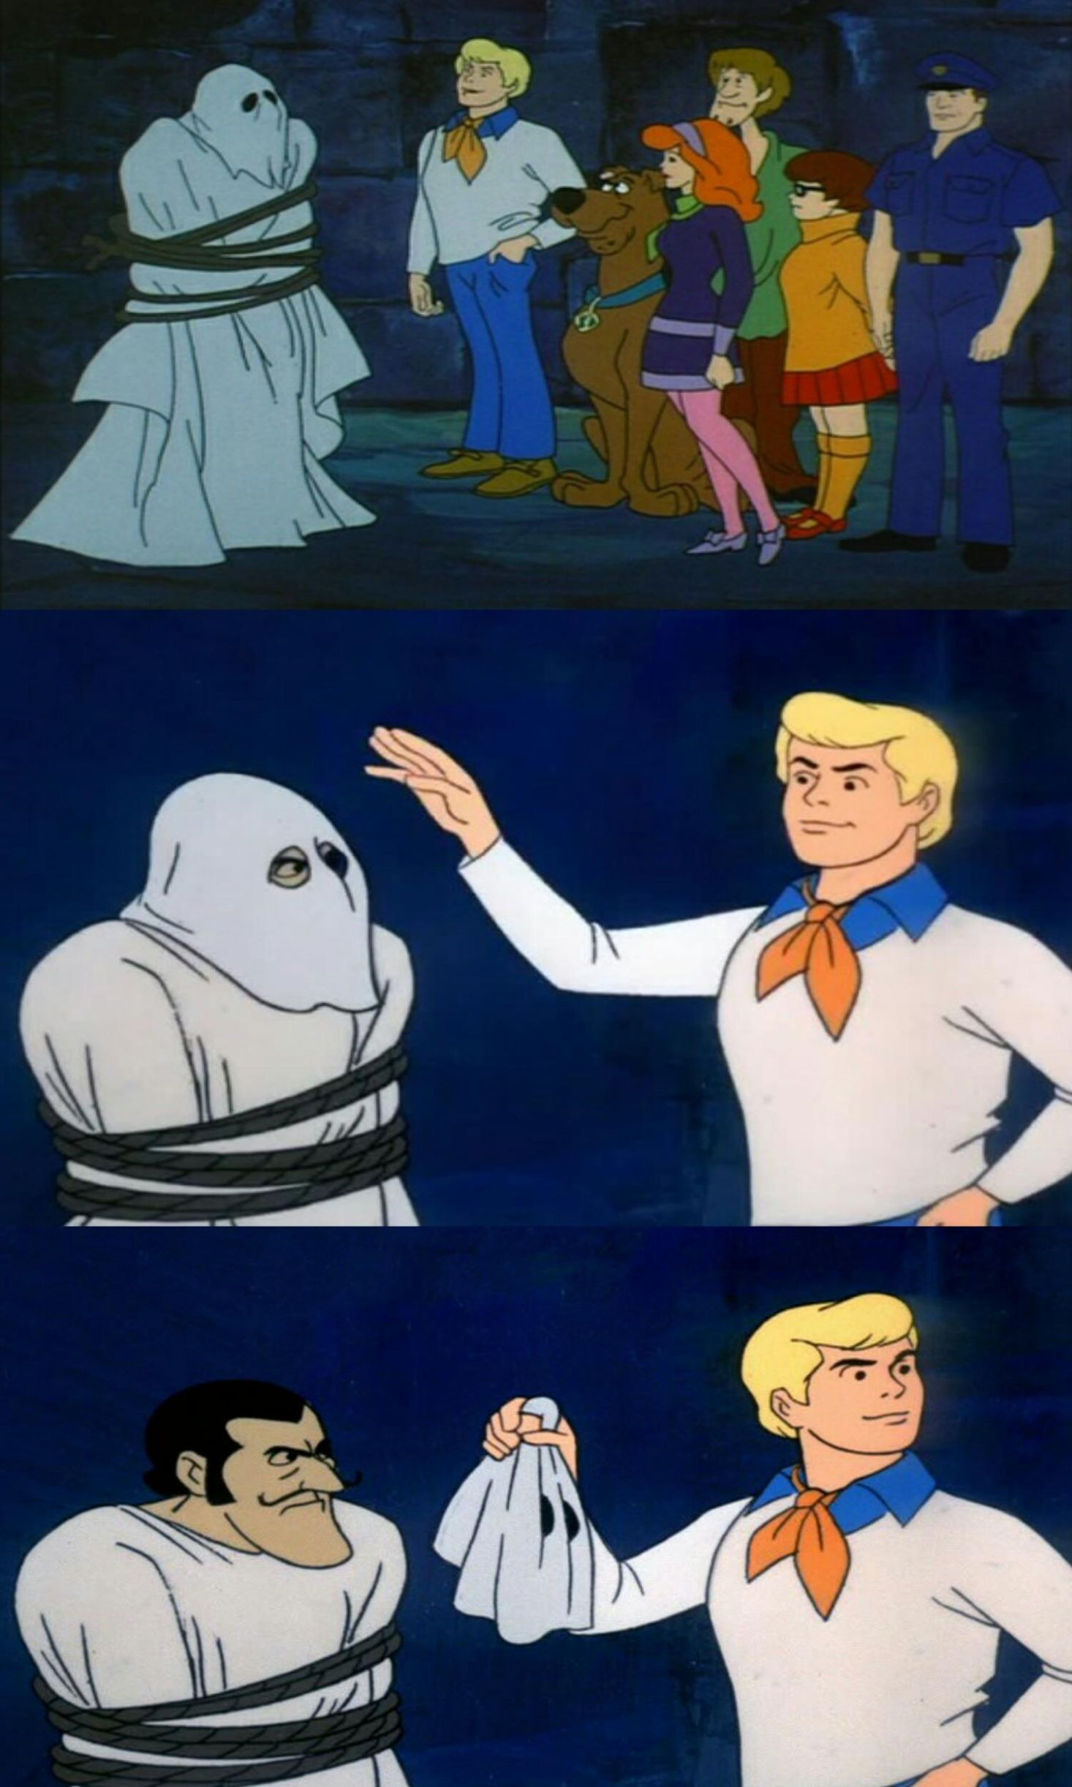
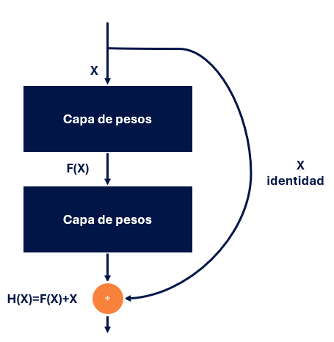
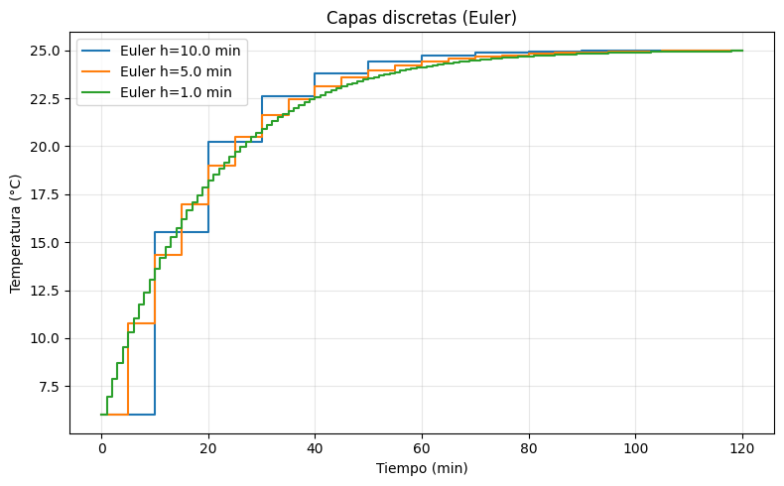


El método de Euler en:
Produce una red neuronal residual:
Por coincidencia, muchas de las arquitecturas de aprendizaje profundo más efectivas y populares se asemejan a ecuaciones diferenciales. Quizás no deberíamos sorprendernos: las ecuaciones diferenciales han sido el paradigma dominante de modelado durante siglos; no son tan fáciles de derrocar.
$$y´(t)=f_{θ}(t,y(t)),$$
$$y_{t+1}=y_{t}+∆t f_{θ}(y_{t} ,t),$$

Slide 20
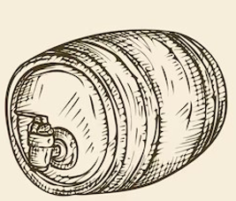


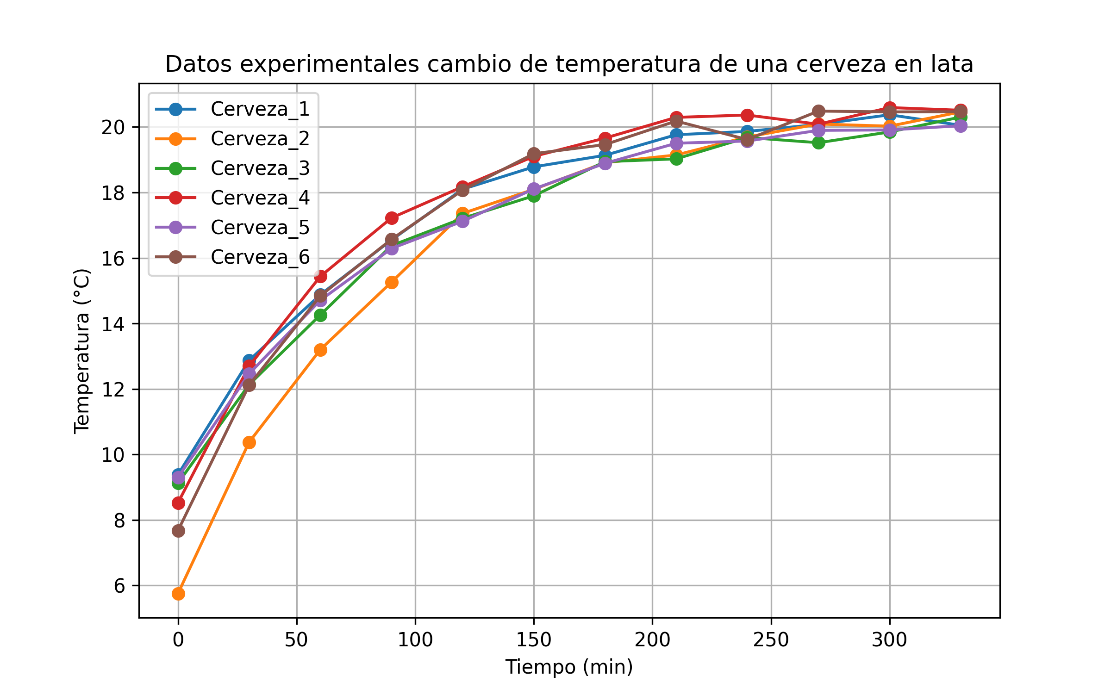
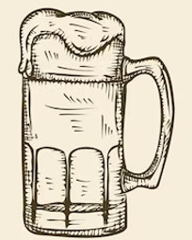
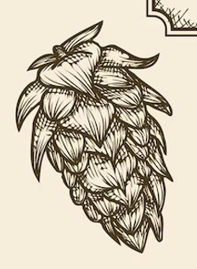

Slide 21



Slide 22

Gracias por su atención y disfruten su cerveza

